Slide 1

입력 양식 플러그인

Slide 2
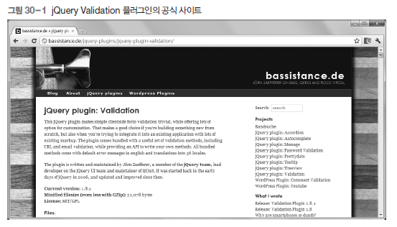
30.1 jQuery Validation 플러그인
Validation 플러그인
  ASP.NET MVC 기본 내장 플러그인
  입력 양식의 유효성을 검사할 때 반드시 사용하는 플러그인
  Validation 플러그인의 공식 사이트
    http://bassistance.de/jquery-plugins/jquery-plugin-validation/

Slide 3
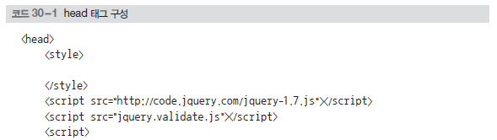

30.1 jQuery Validation 플러그인
head 태그 구성

Slide 4
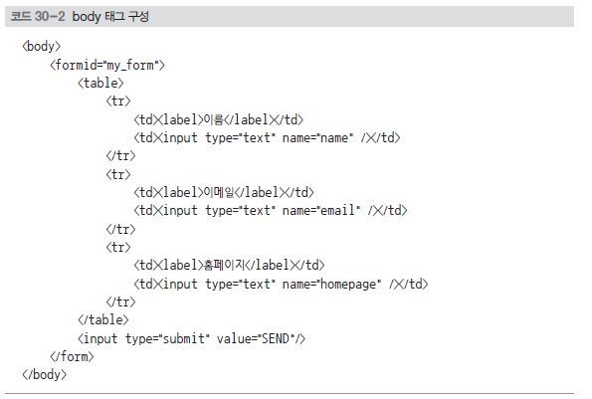
30.1 jQuery Validation 플러그인
Body 태그 구성

Slide 5
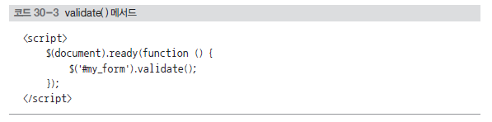
30.1 jQuery Validation 플러그인
Validation 플러그인 사용
  Validation 플러그인의 핵심 메서드는 validate()
  validate() 메서드는 form 태그에 적용

Slide 6
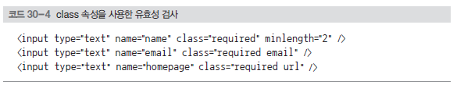
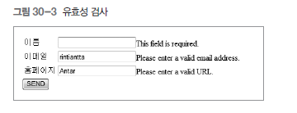
30.1 jQuery Validation 플러그인
데이터 유효성 검사
  validate() 메서드를 적용한 form 태그 안의 input 태그
    자동으로 유효성 검사가 이루어짐
    input 태그의 class 속성에 Validation 플러그인이 지정한 키워드 입력

Slide 7
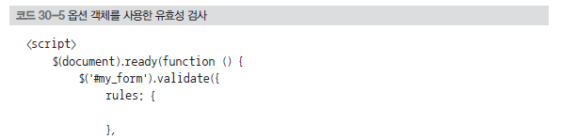
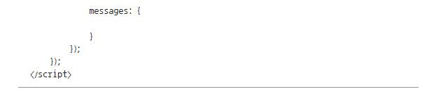
30.1 jQuery Validation 플러그인
옵션 객체를 사용한 유효성 검사

Slide 8
30.1 jQuery Validation 플러그인
예제 코드 30-6]
  rules 속성과 messages 속성은 객체 할당
  내부에는 각 input 태그의 name 속성 넣음
  rules 속성 - 어떠한 유효성 검사를 수행할지 지정하는 부분
  message 속성은 유효성 검사에 통과하지 못했을 때 출력하는 메시지

Slide 9
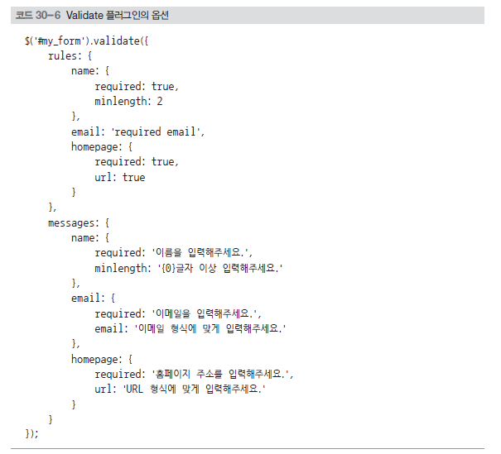
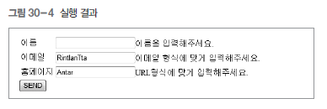
30.1 jQuery Validation 플러그인
예제 코드 30-6]

Slide 10
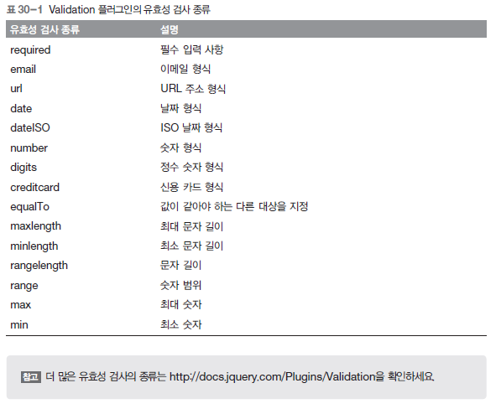
30.1 jQuery Validation 플러그인
Validation 플러그인으로 자주 사용하는 유효성 검사 종류

Slide 11
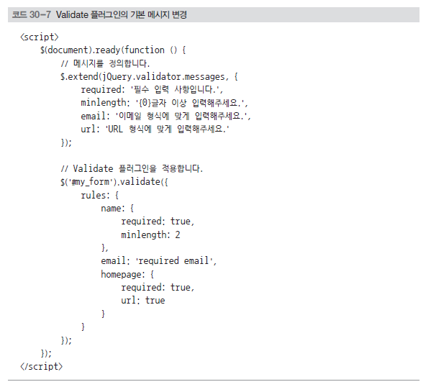
30.1 jQuery Validation 플러그인
예제코드 30-7]
  extend() 메서드 사용 - Validation 플러그인 기본 메시지 바꿀 수 있음

Slide 12
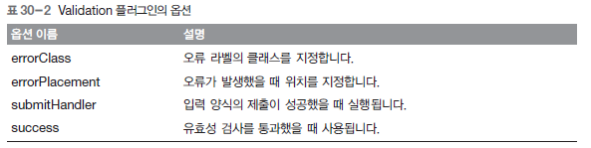
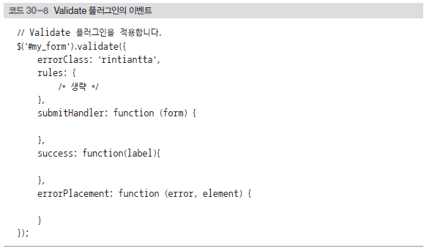
30.1 jQuery Validation 플러그인
validate() 메서드의 옵션

Slide 13
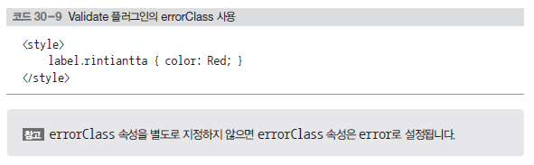
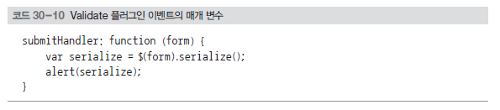
30.1 jQuery Validation 플러그인
errorClass 속성
  errorClass 속성을 rintiantta로 설정
submitHandler 이벤트
  모든 유효성 검사를 통과한 상태
  submit 버튼을 눌렀을 때 실행
  submitHandler 이벤트 핸들러 안에서 this 키워드는 form 객체가 아님
    submitHendler 이벤트 핸들러의 첫 번째 매개 변수가 form 객체

Slide 14
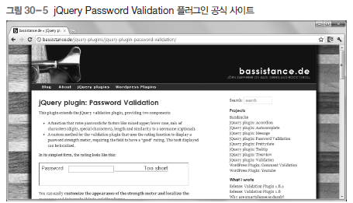
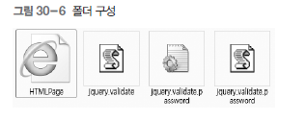
30.2 jQuery Password Validation 플러그인
Password Validation 플러그인
  Validation 플러그인의 파생 플러그인
  Password Validation 플러그인을 사용하려면?
    Validation 플러그인 필요
  Password Validation 플러그인의 공식 사이트
    http://bassistance.de/jquery-plugins/jqueryplugin-password-validation/

Slide 15
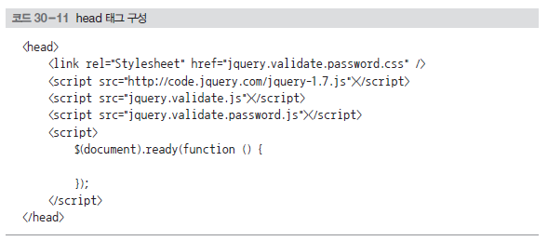
30.2 jQuery Password Validation 플러그인
head 태그를 구성
  Password Validation 플러그인을 Validation 플러그인 뒤에 추가해야!

Slide 16
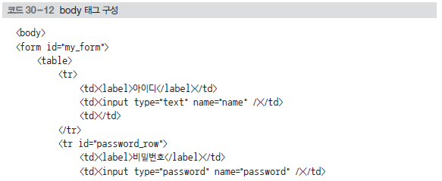
30.2 jQuery Password Validation 플러그인
Body 태그를 구성
  input[type=password] 다음 div.password-meter 태그 부분이 Password Validation 플러그인의 핵심

Slide 17
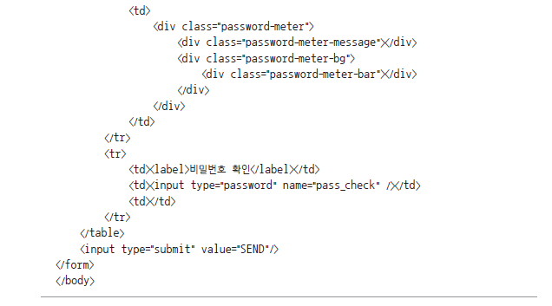
30.2 jQuery Password Validation 플러그인
Body 태그를 구성 (2)

Slide 18
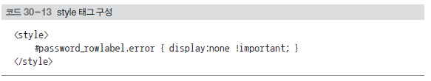
30.2 jQuery Password Validation 플러그인
예제 코드 30-13]
  Password Validation 플러그인을 사용하려면 스타일을 추가 설정해야
  스타일을 지정하지 않고 실행하면 라벨이 공간을 차지해 입력 양식이 찌그러짐

Slide 19
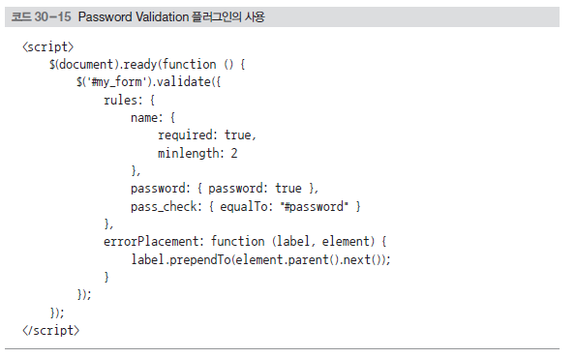
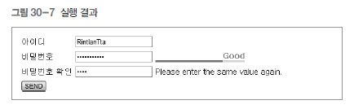
30.2 jQuery Password Validation 플러그인
예제 코드 30-15]
  required 속성에 true를 입력하듯 password 속성에 true 입력

Slide 20
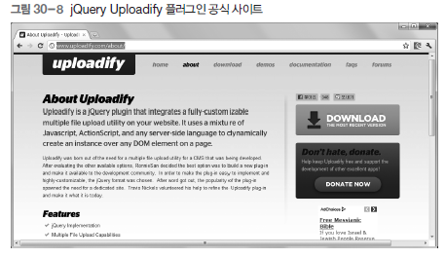
30.3 jQuery Uplodify 플러그인
jQuery Uplodify 플러그인
  한 번에 여러 파일을 쉽게 업로드할 수 있게하는 jQuery 플러그인
  플래시를 사용하므로 플래시를 지원하지 않는 모바일 장치에서 사용불가
  Uploadify 플러그인의 공식 홈페이지
    http://www.uploadify.com/

Slide 21
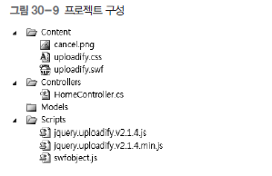
30.3 jQuery Uplodify 플러그인
Uplodify 플러그인
  안정적인 2.1.4 버전 사용
  파일을 업로드해야 하므로 서버가 필요함
  ASP.NET MVC3 프로젝트를 생성한 후에 다운받은 Uplodify 플러그인의 압축을 풀어 그림 30-9처럼 프로젝트 구성

Slide 22
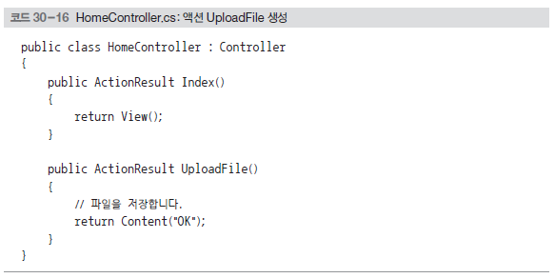
30.3 jQuery Uplodify 플러그인
HomeContoller.cs
  HomeContoller에 사용자가 업로드한 파일을 받아 저장할 수 있는 액션 UploadFile을 만듦

Slide 23
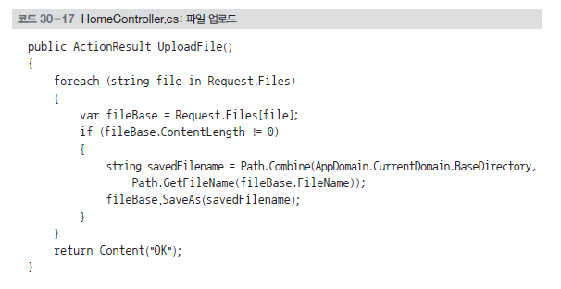
30.3 jQuery Uplodify 플러그인
예제 코드 30-17]
  ASP.NET MVC3에서 파일 저장하는 코드
  Path 클래스를 사용할 때 using 구문 자동 추가

Slide 24
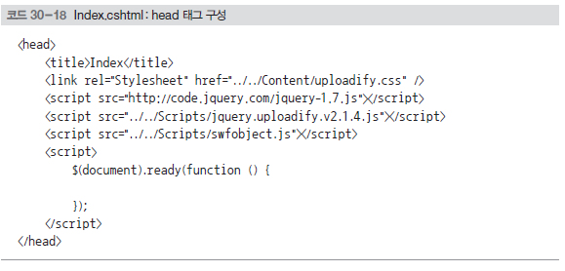
30.3 jQuery Uplodify 플러그인
예제 코드 30-18]
  head 태그 구성

Slide 25
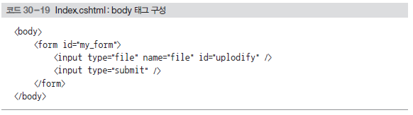
30.3 jQuery Uplodify 플러그인
예제 코드 30-19]
  Uploadify 플러그인
    type 속성이 file인 input 태그에 적용하는 플러그인

Slide 26
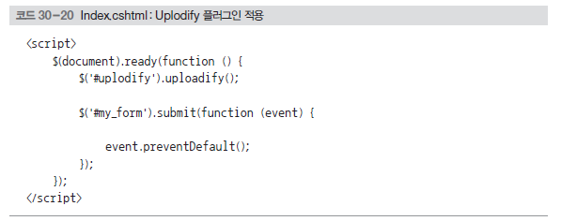
30.3 jQuery Uplodify 플러그인
Uploadify 플러그인의 핵심 메서드는 uploadify()
  uploadify() 메서드를 사용함과 동시에 이벤트 연결

Slide 27
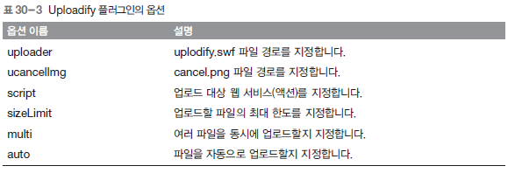
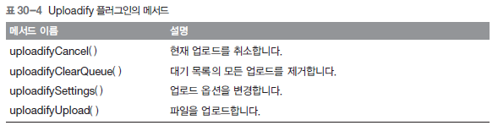
30.3 jQuery Uplodify 플러그인
Uploadify 플러그인의 옵션과 메서드

Slide 28
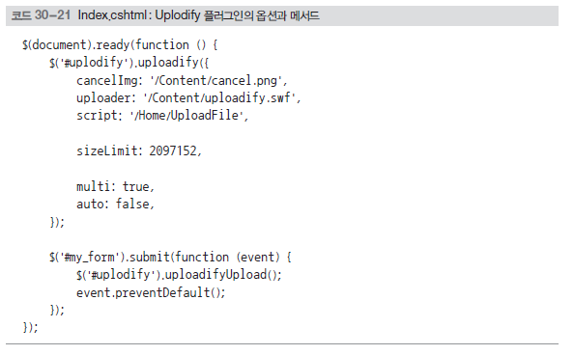
30.3 jQuery Uplodify 플러그인
예제 코드 30-21]
  Uploadify 플러그인의 옵션과 메서드를 사용해 파일 업로드
  auto 속성을 false로
    submit 버튼 눌러야 파일이 업로드

Slide 29
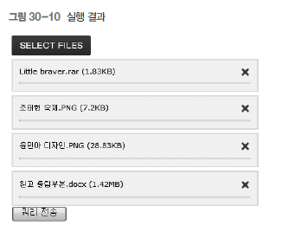
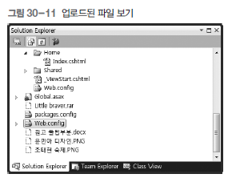
30.3 jQuery Uplodify 플러그인
예제코드 실행 결과

